Slide 1
Ételfutár Weboldal Bemutató
Készítették: Erdődi Norbert, Timkó Ákos és Kirsch Gergő Dávid

Slide 2
Ételfutár Weboldal
Mi vagyunk az Ételfutár. Üdvözöljük weblapunkon ahol kényelmesen rendelhet ételeket Miskolci éttermekből vagy akár egyéb városok éttermeiből. Cégünk étel rendeléssel és kiszállítással foglalkozik. Csak regisztráljon és már rendelhet is ételt házhoz azonnal. Kényelmesen, rugalmasan rendelhet friss ételt tőlünk.

Slide 3
Frontend Működése
A weboldalunk React app segítségével működik amelyet a Visual Studio Code nevezetű szoftver segítségével írtunk meg, össze van kötve egy adatbázissal és egy backend-el. A backend-ben rengeteg végpontot csatlakoztatunk a weboldalhoz. A keresés “input” mező is meg lesz csinálva, hogy rá lehessen keresni éttermekre vagy ételekre. A backend végpontok segítségével lekérdezhetőek lesznek az éttermek, illetve az ételek. Lesz regisztráció és bejelentkezési lehetőség is.

Slide 4
Frontend Működése
Rendelés Terve:
A főoldalon ha rákattintunk a “Rendelj most!” gombra akkor megjelennek a városok. Ha rákattintunk egy városra megjelennek az éttermek. Ha rákattintunk egy étteremre megjelennek az ételek. Ha rákattintunk egy ételre megjelennek az étel információi valamint a “kosárba” gomb lehetőség.

Slide 5
Backend Működése
A “backend”-et c# programozási nyelven írtuk meg a Visual Studio 2022 nevezetű szoftver segítségével.
A “backend” a következő képpen működik. Van rengeteg végpont amely az oldal működéséért felelősek. Például a keresőnek kell a lekérdezéshez egy “backend”-es végpont amely lekérdezi az ételeket és ad rá találatokat.
A backend-ben “Scaffold konzolos parancs”-al legeneráltunk osztályokat amelyeket a Controllerek-ben használunk fel a végpontoknál.
Minden kontroller tartalmazhat végpontokat.

Slide 6
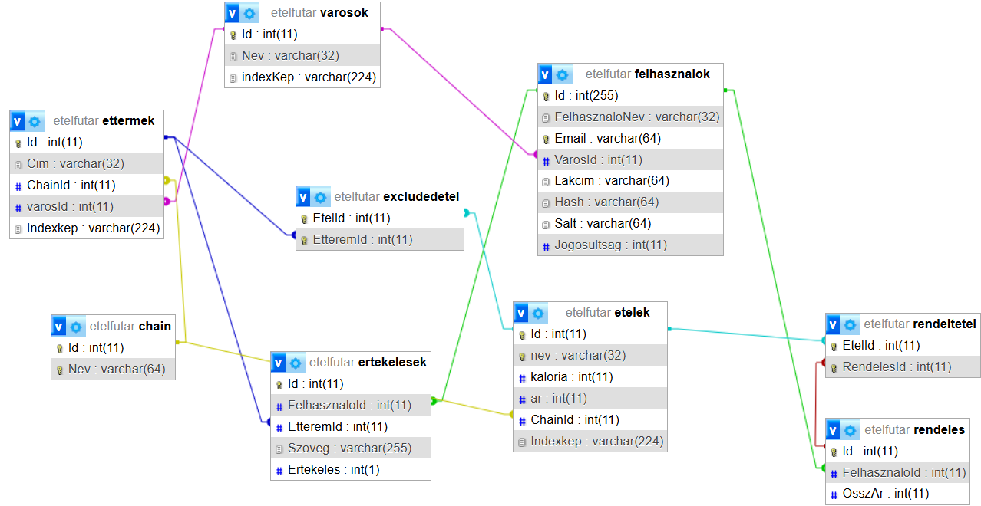
Adatbázis Működése
Az adatbázist MySQL-ben valósítottuk meg. Összesen 9 táblás adatbázist hoztunk létre a cél érdekében. A kapcsolatok a következőképpen vannak kialakítva:

Slide 7
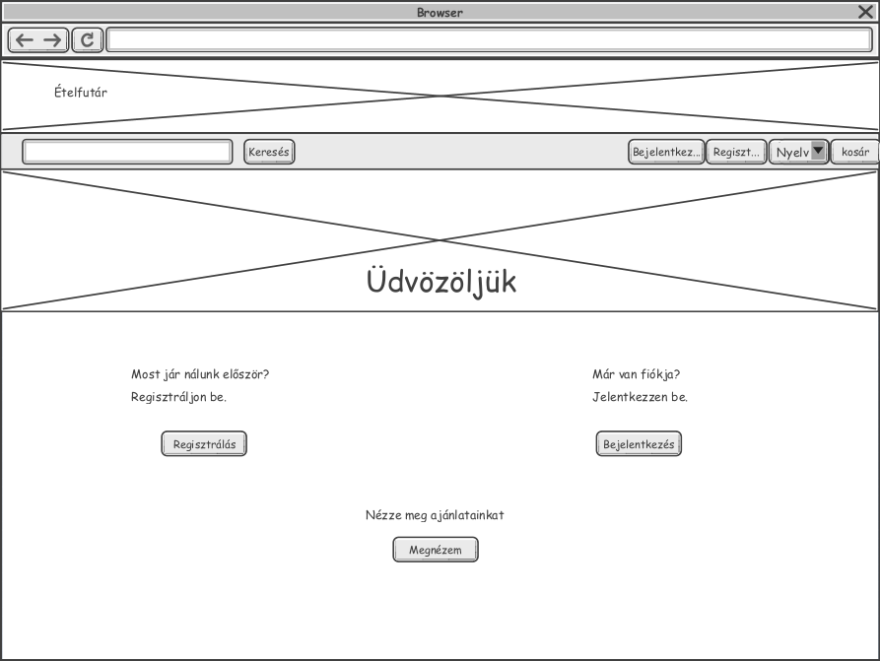
Ételfutár Weboldalnak a Főoldal Rácsszerkezete:

Slide 8
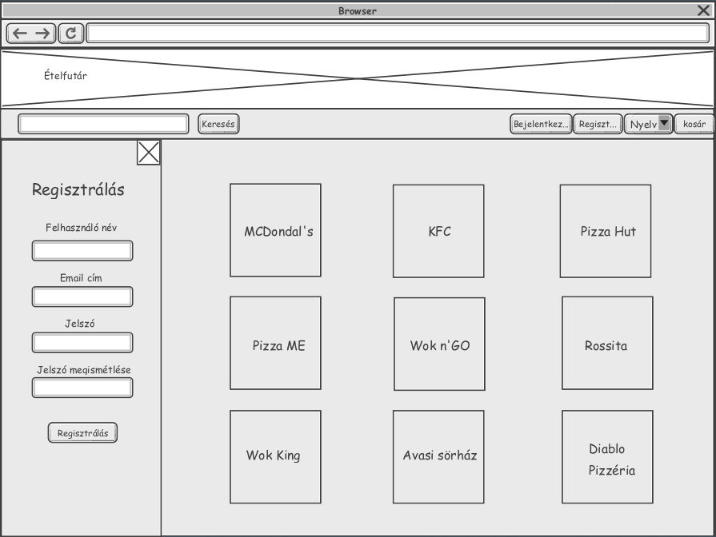
Ételfutár Weboldalnak a Regisztrálás Rácsszerkezete:

Slide 9
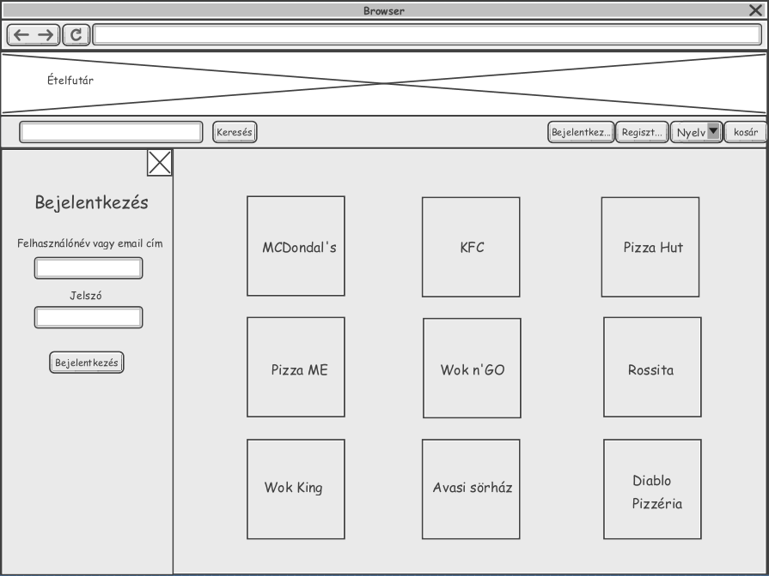
Ételfutár Weboldalnak a Bejelentkezés Rácsszerkezete:

Slide 10
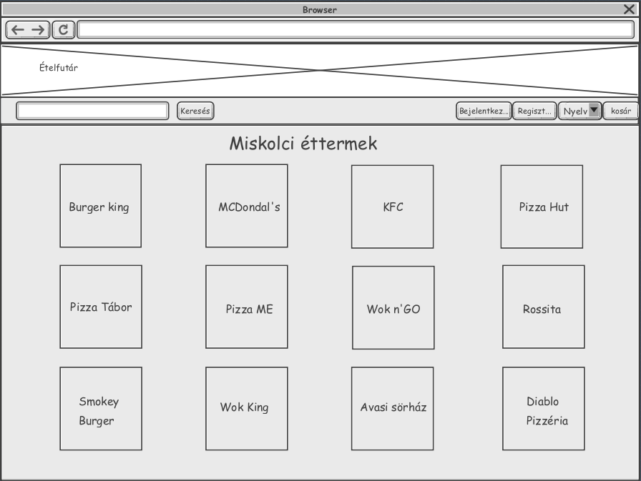
Ételfutár Weboldalnak a Miskolci Éttermek Rácsszerkezete:

Slide 11
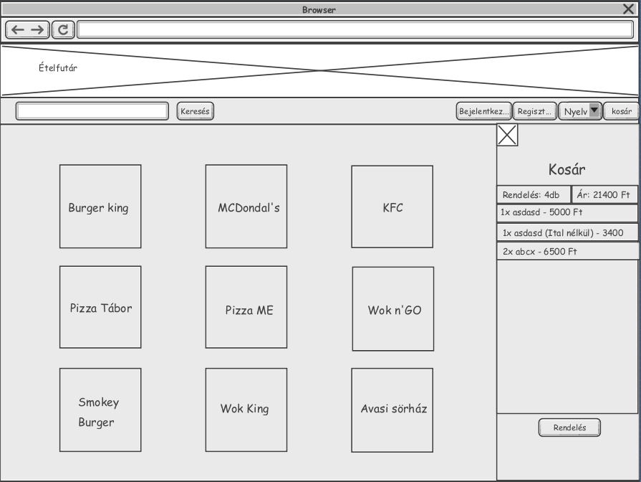
Ételfutár Weboldalnak a Kosár Rácsszerkezete:

Slide 12
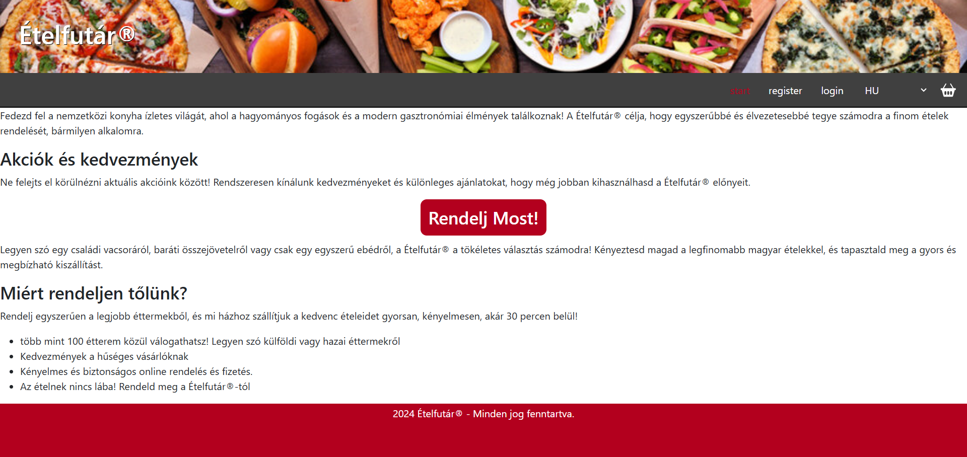
Ételfutár Weboldal jelenlegi állapota, kinézete:

Slide 13
Adminisztrációs felület-WPF Alkalmazás:
A WPF alkalmazás egy felhasználó kezelő program amely segítségével az “Adminisztrátor” kezelheti a felhasználóit: létrehozhat újat,törölhet,módosíthat.
Csak be kell jelentkezni “Admin” felhasználóként és kész. Illetve be is lehet regisztrálni egy új felhasználót.

Slide 14
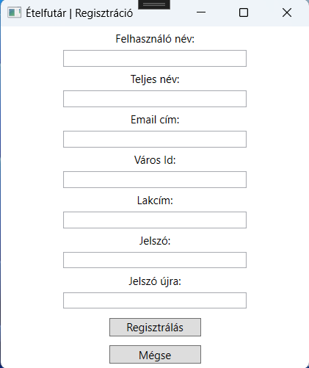
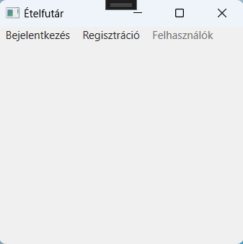
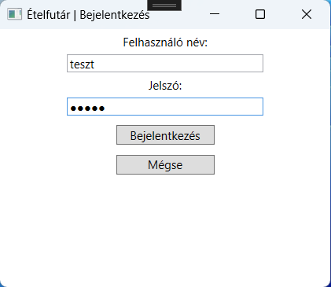
WPF Alkalmazás kinézete:

Slide 15
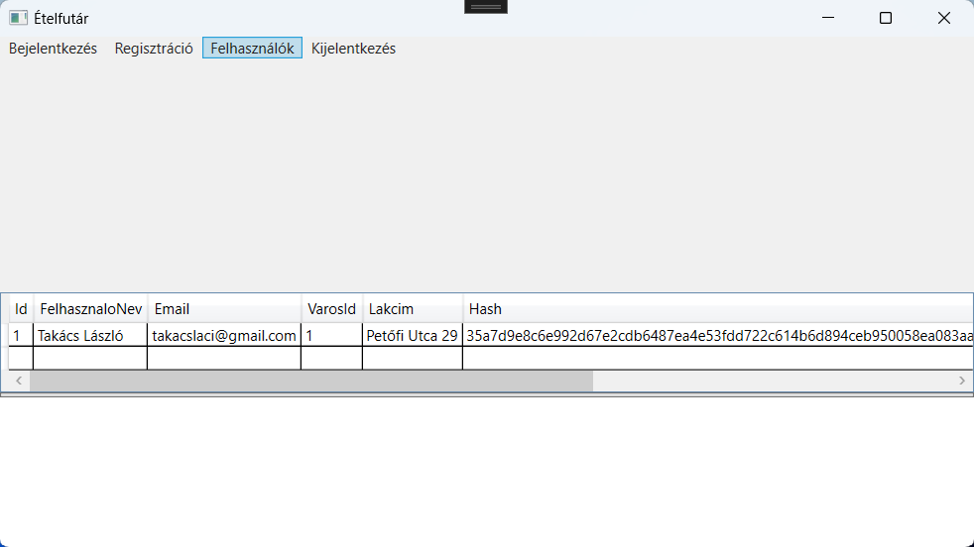
WPF Alkalmazás kinézete:

